Slide 1
COMPRENDRE LA PROTECTION CONTRE L’EXPLOITATION ET LES ABUS SEXUELS

Slide 2
Objectifs de la session
Mieux comprendre l’Exploitation et les Abus Sexuels (EAS)
Savoir comment agir contre l’EAS au sein de nos organisations

Slide 3
PROTECTION FROM SEXUAL EXPLOITAITON AND ABUSE (PSEA) / PEAS PROTECTION = PREVENTION & RESPONSE

Slide 4
Quelle est votre compréhension des concepts d’Exploitation et Abus Sexuels?

Slide 5
Exploitation sexuelle ?
L’exploitation sexuelle désigne le fait d’abuser ou de tenter d’abuser de quelqu’un en profitant :
D’un état de vulnérabilité,
D’un rapport de pouvoir ou
D’un rapport de confiance
à des fins sexuelles, y compris mais non exclusivement en vue d’en tirer un avantage pécuniaire, social ou politique.

Slide 6
Exemple de cas d’exploitation sexuelle
Un directeur d'école, employé par une ONG, qui refuse d'autoriser un enfant déplacé à
entrer dans son école à moins que sa mère ne couche avec lui.
Un chauffeur de votre organisation qui transporte régulièrement dans le véhicule officiel des jeunes écoliers pour se rendre à l'école dans une ville voisine, en échange de quoi il les prends en photo dénudés
Elle inclut également les situations dans lesquelles un membre du personnel ou un personnel apparenté facilite l’EAS, sans être directement impliqué dans l’EAS.
Par exemple : Un casque bleu est sollicité par son supérieur pour encourager une femme de la population locale à s'engager dans une relation sexuelle avec lui en échange d’une petite somme d'argent

Slide 7
Abus sexuel ?
On entend par « abus sexuel » toute atteinte sexuelle réelle ou menacée commise
avec force
avec contrainte, ou
à la faveur d’un rapport inégal.

Slide 8
Exemples de cas d’abus sexuels
Un réfugié, qui est employé par le PAM en tant qu'agent de mobilisation communautaire, attire une femme réfugiée dans un entrepôt désert et la viole, en la menaçant de tout révéler a son mari qu’ils ont une liaison si elle tente de le dénoncer.
Un employé de la Croix-Rouge locale touche une fillette de 6 ans de manière inappropriée en jouant avec elle comme dans le cadre d'une intervention psycho-sociale.

Slide 9
Harcellement sexuel ?
Le harcèlement sexuel fait référence à une conduite interdite dans le contexte du travail et peut être commis à l'encontre du personnel de l‘ONU et des partenaires de mise en œuvre. Il peut également inclure des ressortissants locaux et des travailleurs internationaux.

Slide 10
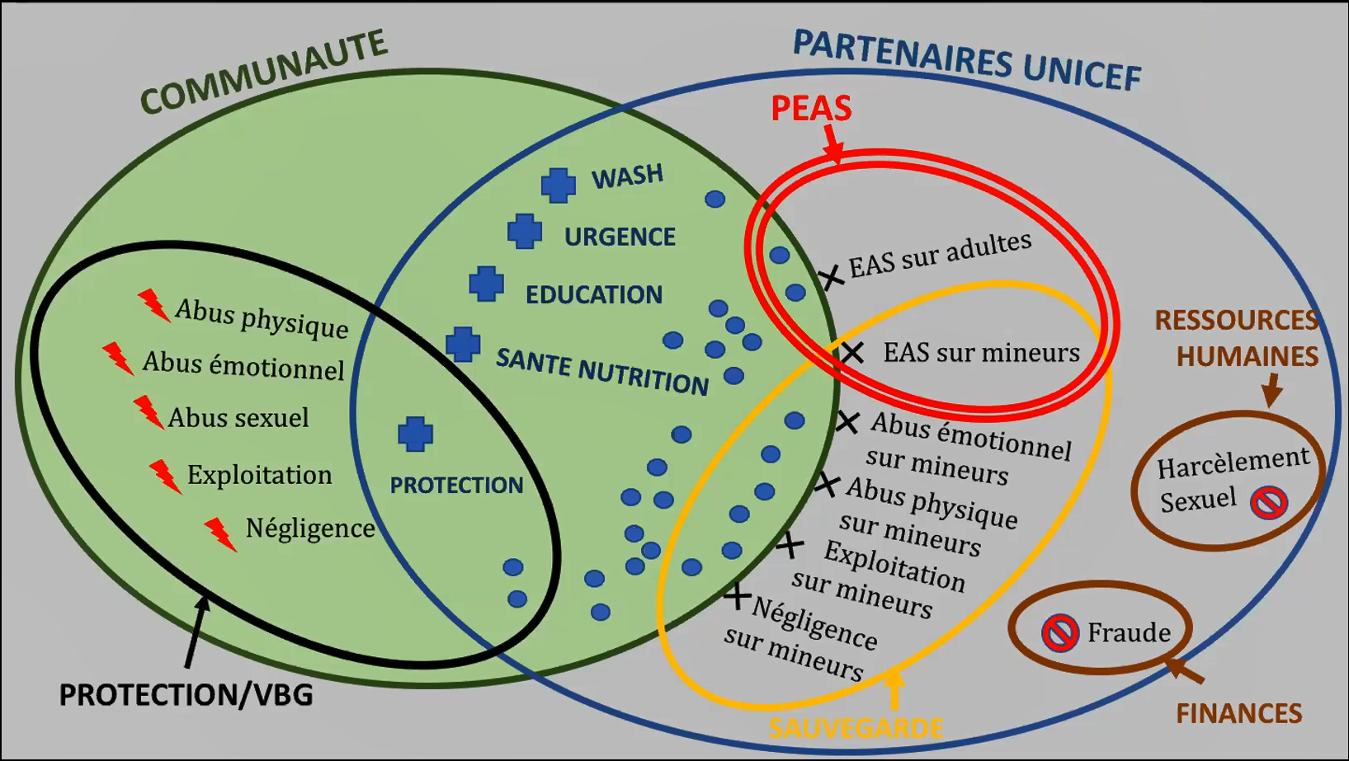
VBG, EAS, PdE, HS ??????

Slide 11
Les six principes fondamentaux de la PEAS (CPI/IASC)
01
02
03
04
05
06

Slide 12
01
L’exploitation et les abus sexuels commis par des travailleurs humanitaires constituent des fautes graves et constituent un motif de licenciement.

Slide 13
Les activités sexuelles avec des enfants (personnes âgées de moins de 18 ans) sont interdites, quel que soit l’âge de la majorité ou l’âge du consentement sur place. Une croyance erronée concernant l’âge d’un enfant ne constitue pas une excuse/défense.
02

Slide 14
L’échange d’argent, d’emploi, de biens, ou de services contre des rapports sexuels, y compris des faveurs sexuelles ou d’autres formes de comportement humiliant, dégradant ou d’exploitation est interdit. Cela comprend l’échange de l’aide due aux bénéficiaires.
03

Slide 15
04
Toute relation sexuelle entre ceux qui fournissent une assistance et une protection humanitaire et une personne bénéficiant d’une telle assistance et d’une telle protection qui implique une utilisation abusive de son grade ou de son poste est interdite. De telles relations minent la crédibilité et l’intégrité de l’aide humanitaire.

Slide 16
05
Lorsqu’un travailleur humanitaire développe des préoccupations ou des soupçons concernant des abus sexuels ou l’exploitation sexuelle par un collègue, que ce soit dans la même agence ou non, il ou elle doit signaler ces préoccupations par le biais des mécanismes de signalement établis par les agences.

Slide 17
Les travailleurs humanitaires sont tenus de créer et de maintenir un environnement qui prévient l’exploitation et les abus sexuels et encourage l’application de leur code de conduite. Les gestionnaires à tous les niveaux ont la responsabilité particulière de soutenir et de développer des systèmes qui maintiennent cet environnement.
06

Slide 18
A qui s’applique l’EAS ?
Auteurs
Le EAS implique un auteur qui est le personnel de l'ONU, le personnel des partenaires de la mise en œuvre de l’ONU, les fournisseurs de services ou d'autres «travailleurs humanitaires».
Victimes
Elles comprennent les bénéficiaires de l'aide et la population vulnérable

Slide 19
Vulnérabilité de l’enfant face a l’EAS
01
04
Responsabilité précoce pour les autres membres de la famille
Manque de nourriture et d'autres fournitures
02
05
Décomposition du tissu social et de l’environnement protecteur
Handicap; pauvreté; manque d’education
03
Traumatisme émotionnel et physique

Slide 20
La PEAS dans tous les secteurs
Santé
Maintien de la paix
WASH
Shelter
Protection
EAS
Livelihood
Enregistrement
Education
Distribution
operations

Slide 21
Les conséquences de l’EAS

Slide 22
Sur la victime
Séquelles physiques;
Traumatisme/troubles psychologiques voire psychiatriques;
MST/VIH/SIDA;
Rejet, perte d’emploi/éducation;
Grossesses non-désirées;
Perte de l’estime de soi.

Slide 23
Sur la communauté
Perte de confiance;
Enfants non désirés;
Charges supplémentaires;
Déséquilibre social.

Slide 24
Sur l’auteur
Perte d’emploi/revenu/réputation;
Rejet par l’époux(se)/famille;
MST/VIH/SIDA/risque de sécurité.

Slide 25
Pour l’organisation
Perte de confiance des communautés;
Perte de financements;
Risque de sécurité;
Perte de personnel;
Perte de crédibilité et d’integrite

Slide 26
A qui s’applique t-elle ?

Slide 27
Tous ceux ayant un contrat ou partenariat avec l’ONU (ONG, consultants, VNU, stagiaires, bénévoles, partenaires d’exécution, contractants).
Tout staff ONU
Tout personnel en uniforme, y compris la Police Civile, observateurs militaires, casques bleus et militaires internationaux sous les auspices de l’ONU.

Slide 28
Qui fait partie des ONG et personnels humanitaires?
Il s'agit de tous les travailleurs engagés par des agences humanitaires / de développement / ONG, qu'ils soient recrutés sur le plan international ou national, ou retenus officiellement ou officieusement dans la communauté bénéficiaire, pour mener les activités de cette organisation. Cela comprend également les partenaires d'exécution de ces organisations.

